Slide 1

Uintr
Quint 2022.6.11
demo: docker run -it uintr/demo

Slide 2
目录
项目概览
工作规划一览
qemu完成情况
Qemu开发过程
uintr性能测试
工作过程管理
感想

Slide 3
项目概览
微内核正在变得越来越有影响力，相比于宏内核，微内核的各模块之间的协同由函数调用的形式变成了进程间通信（IPC）的形式，因此如何优化IPC的性能变成了一个关键问题。
传统的IPC方式都需要经由内核处理，即便传递消息的size为0，整个上下文切换的代价也巨大。
近几年，陈海波老师团队提出了诸如 XPC 、skybridge 、underbridge 等优化 IPC 问题的方式，但都各有一些缺陷——如 XPC 对硬件和内核的修改过大，underbridge 在安全上总让人感到担忧。

Slide 4
项目概览
Intel 推出的新一届硬件特性中，有一种名为用户态中断（以下简称uintr）的机制，可以在不陷入内核的情况下，将中断发到用户空间中处理。Linux应用该特性已经实现了一版内核uintr-linux-kernel，并进行了简单的性能测试，说明了 uintr 在 IPC 上的性能优势。
但是 Linux 的工作并没有深入，只是提供了一个工作基础。一方面，uintr本身是一种通知机制，不具备信息传递的功能，因此为了实现 IPC 的需求，uintr需要与信息传递结合在一起，并通过系统调用的形式以统一接口为用户呈现。另一方面，关于 uintr 的潜力如何，有哪些高效的应用场景，也仍是等待发掘和设计。
因此，设计 IPC 框架，拓展内核实现，并测试性能和应用场景，便是我们小组的工作目标。

Slide 5
工作规划一览
总体系统设计：将 uintr 作为通知机制，用 shmem 作为传递消息机制，合成一个高效的 IPC 方式。基于 Linux 扩展内核，将 uintr+shmem整合为系统调用级接口。并可根据实际场景，在 Linux 调度类、链接数量迁移等上作文章，提高实际表现力。
项目最终目标：找出最适合 uintr 表现的应用场景，并与以往的 IPC 方式进行比较，发挥与说明 uintr 的优势
接下来，将介绍我们的大致工作规划，和到本学期大实验截止时，完成的成果

Slide 6
工作规划一览
第一步：受限于疫情影响，我们没办法拿到有 uintr 特性的物理机。为了方便后续工作开展，第一步我们将基于 qemu 实现支持 uintr 的模拟器。能在我们的 qemu 上跑 uintr-linux-kernel ，并正确通过 linux 实现的简单功能测例 uipi_sample.c 。
第二步：进行性能测试，基于 Linux RFC 报告使用的 ipc-bench 作测试，比较 uintr 与 pipe等传统 IPC 方式的性能异同。自行编写 uintr+shmem 的测例，得到比 RFC 更丰富的性能测试结果，验证IPC框架设计的可行性。
第三步：修改 Linux 内核，为 IPC 框架提供更通用的系统调用接口，并通过测试。
第四步：寻找能发挥我们系统优势的有意义应用场景，在调度、负载均衡等方面继续改进 IPC 框架和内核。
本学期，我们已完成前两步的工作。前期调研工作也已整合为报告。

Slide 7
Qemu 完成情况
新增硬件寄存器
新增指令支持
新增中断处理支持
直接发中断支持
性能可观
可能是国内或者是世界第一个基于qemu的x86 uintr实现
demo: docker run -it uintr/demo

Slide 8
Qemu 开发过程
环境准备
指令捕捉，向软件反馈硬件特性
内存读写实现发送
修改中断处理实现接收
中断收尾实现完整运行
实现直接发中断，提高性能
多次调试，完善实现细节

Slide 9
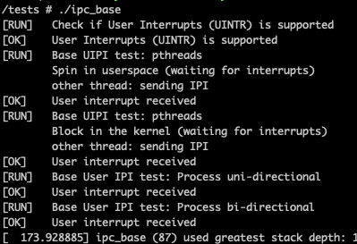
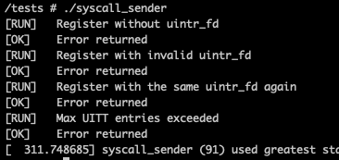
Qemu 完成情况-正确性测试
5个测试程序+样例程序全部通过

Slide 10
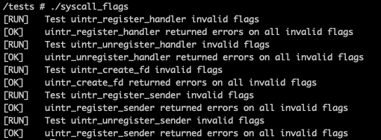
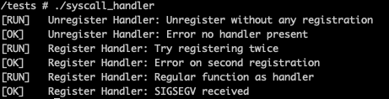
Qemu 完成情况-正确性测试
5个测试程序+样例程序全部通过

Slide 11
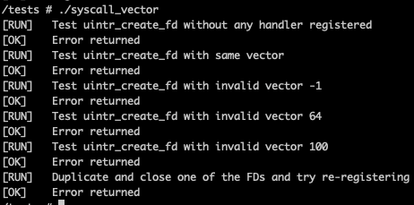
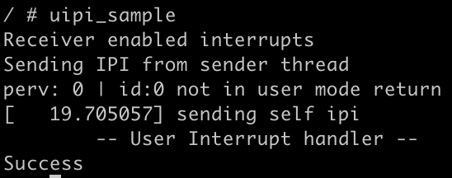
Qemu 完成情况-正确性测试
5个测试程序+样例程序全部通过

Slide 12
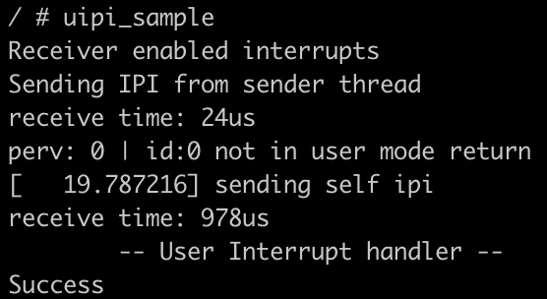
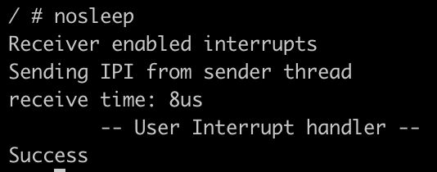
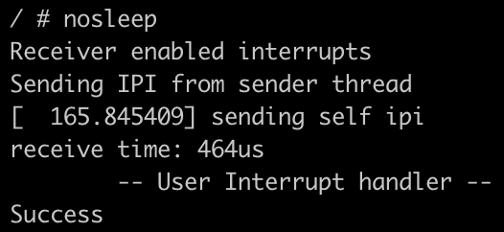
Uintr性能测试-收发延迟
直接发中断获得数十倍的性能提升！
经过操作系统调度则性能大幅下降

Slide 13
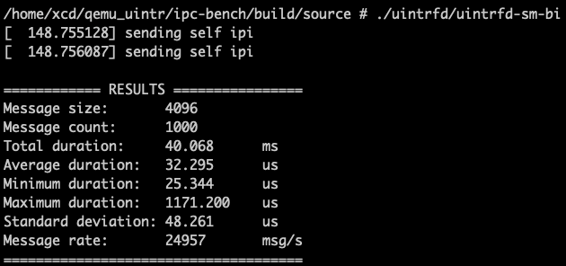
Uintr性能测试-直接发送比例
1000次来回收发中，只有个位数次由操作系统调度发送

Slide 14
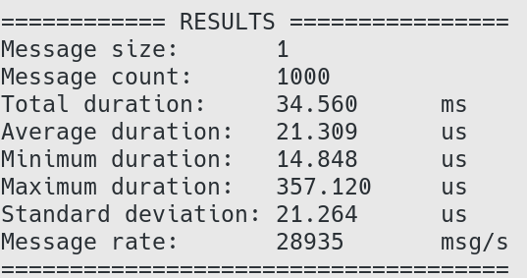
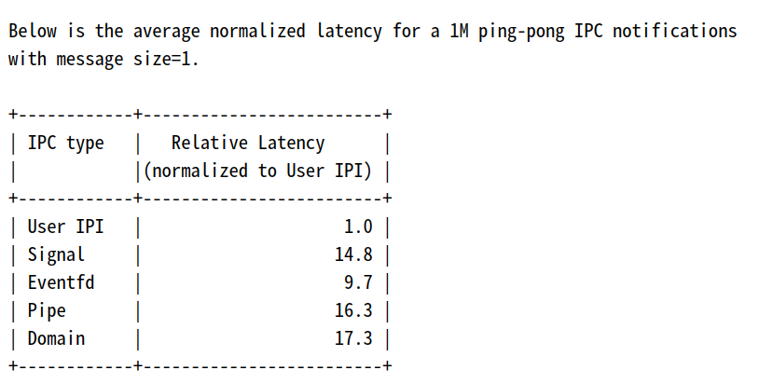
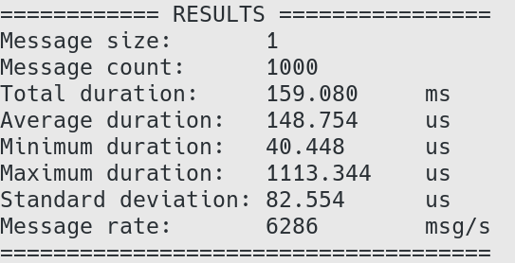
Uintr性能测试-横向对比
上：uintr；下：signal
复现 linux rfc 性能测试结果

Slide 15
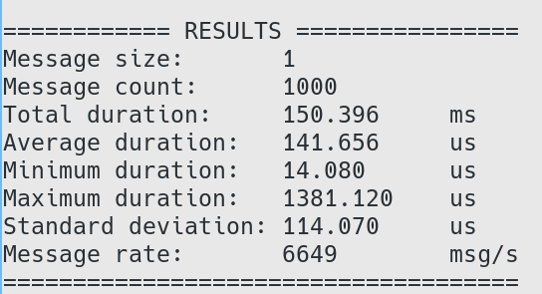
Uintr性能测试-横向对比
上：uintr；下：eventfd
复现 linux rfc 性能测试结果

Slide 16
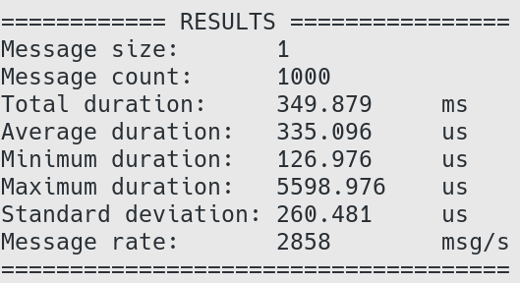
Uintr性能测试-横向对比
上：uintr；下：pipe
复现 linux rfc 性能测试结果

Slide 17
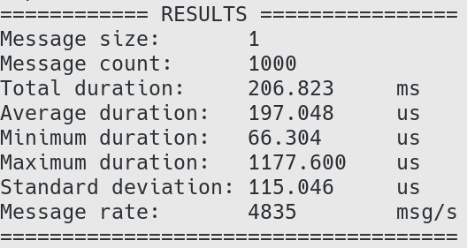
Uintr性能测试-横向对比
上：uintr；下：domain
复现 linux rfc 性能测试结果

Slide 18
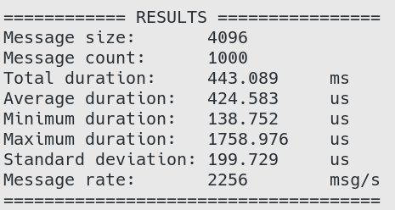
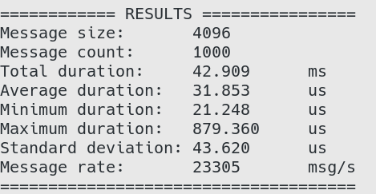
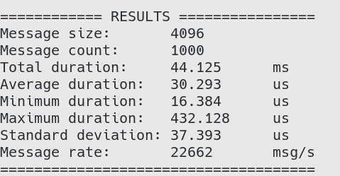
Uintr性能测试-横向对比
将 message size 扩大到 4KB
分别为 pipe、uintr-shm（双线程）、uintr-shm（双进程）

Slide 19
Uintr性能测试-横向对比
IPC type | Message rate (msg/s, size = 1) | Message rate (msg/s, size = 4096)
uintr (thread) | 28935 | 23305
uintr (process) | 34392 | 22662
signal | 6286 | N/A
eventfd | 6649 | N/A
pipe | 2858 | 2256
fifo | 2782 | 2674
domain | 4835 | 2781

Slide 20
工作过程管理
万字工作文档，详细记录问题解决过程
5k字qemu-tutorial，代码级qemu教程
每周展示ppt，周工作记录
更多的debug过程……

Slide 21
感想
Wzd：也算是体验了疫情如何影响了工作规划，但幸好大家还是一起把这件事干了下去
Xcd：从硬件-操作系统-用户程序的全流程调试体验，和学长、社区的讨论、对x86架构更加熟悉，对翻译机制理解更深刻。
Sx：很喜欢现代调试工具，打断点看变量很舒服

Slide 22

感谢陈渝老师和向勇老师的指导！
感谢贾越凯、贺鲲鹏、尤予阳、张译仁以及其他学长的帮助！

